Slide 1
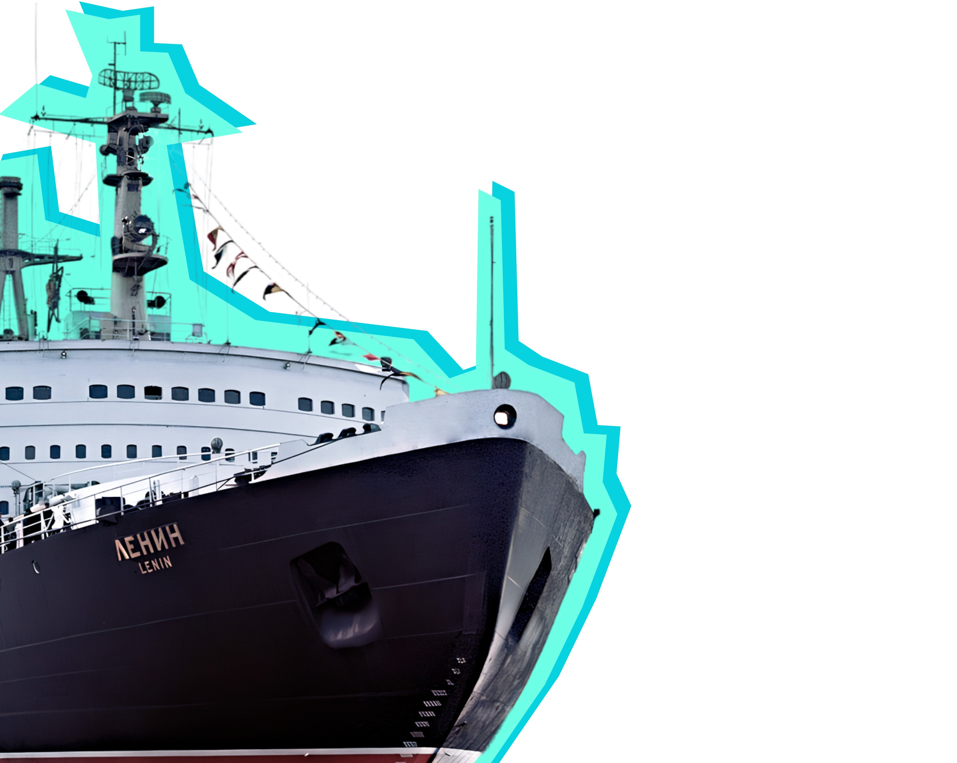

УДИВИТЕЛЬНЫЙ
СЕВЕРНЫЙ КРАЙ
06 сентября 2024 год
#насевережить

Slide 2
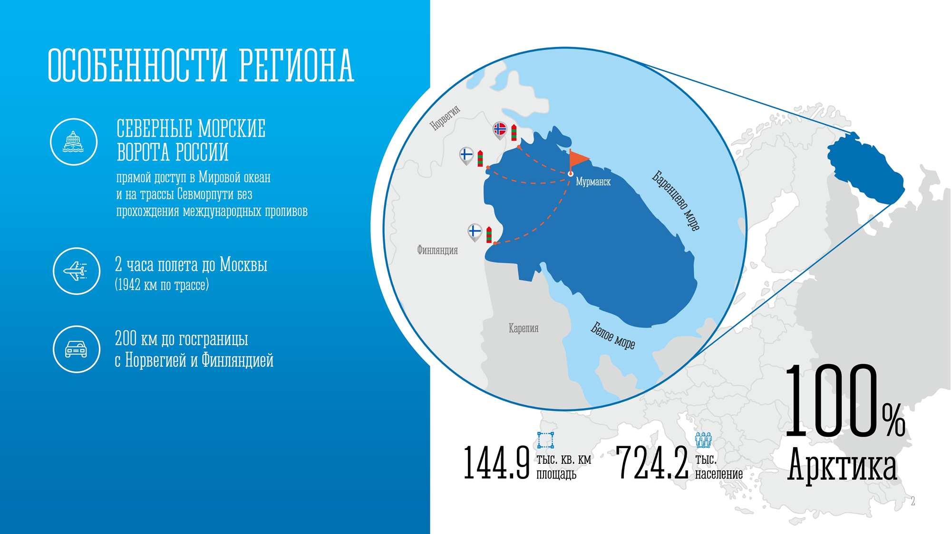

Slide 3


Slide 4

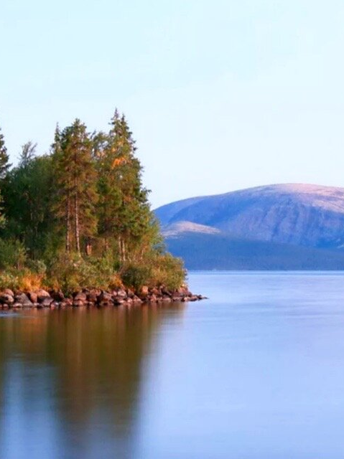
Работа в группах
«Природные ресурсы Мурманской области»
«Экономика Мурманской области»
«Символы Мурманской области»
«Административно-территориальное
устройство Мурманской области»

Slide 5
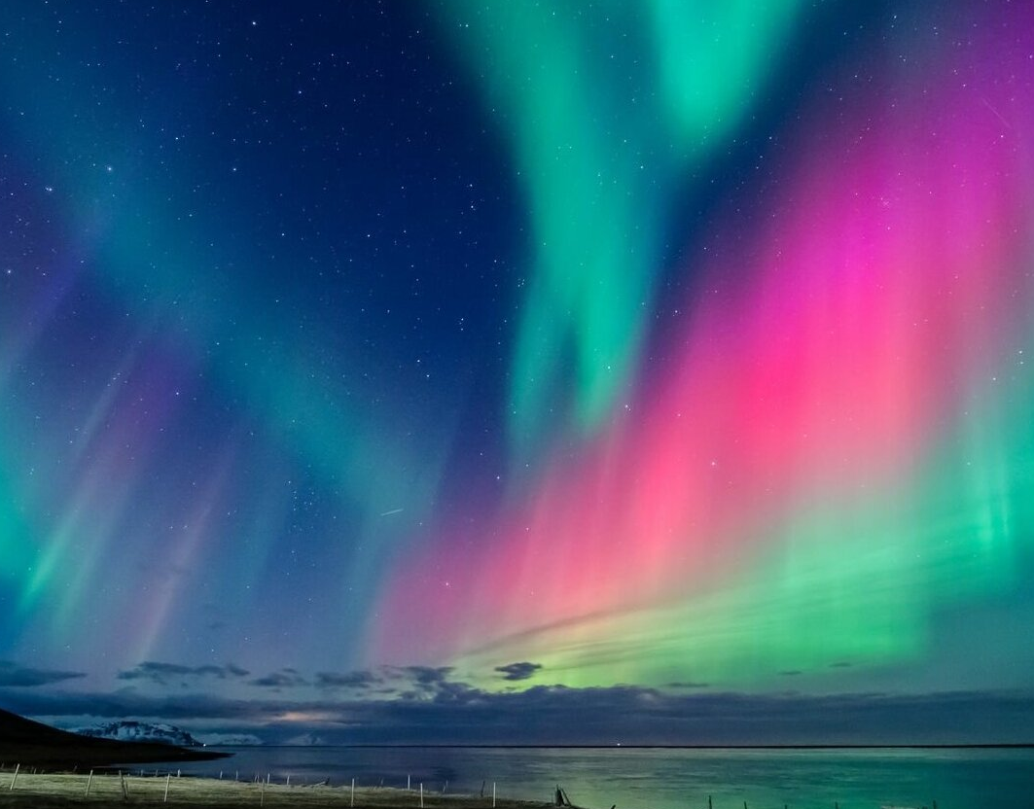
Правила работы
следите
за
временем
принимайте
активное
участие
используйте
материалы
и шаблоны

Slide 6
Регламент работы
  Организационный момент
  Представление результатов
  Работа
  в группах
  Подведение
  итогов
30
02:00
03:00
15:00
03:00

Slide 7
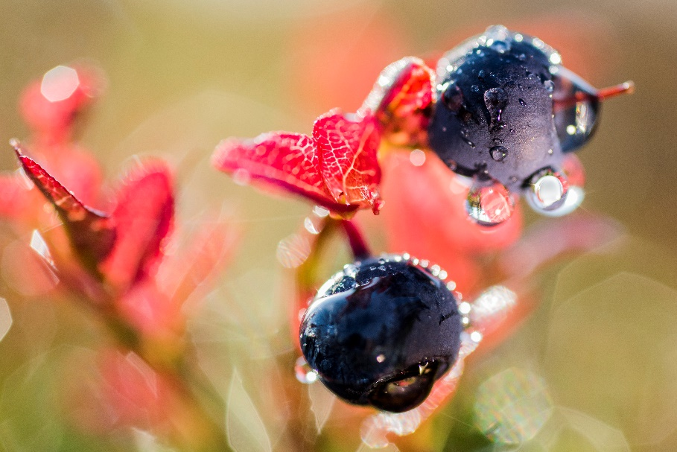
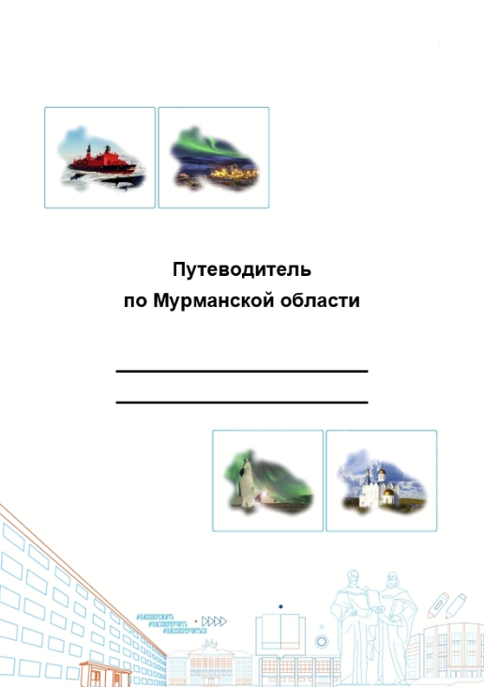
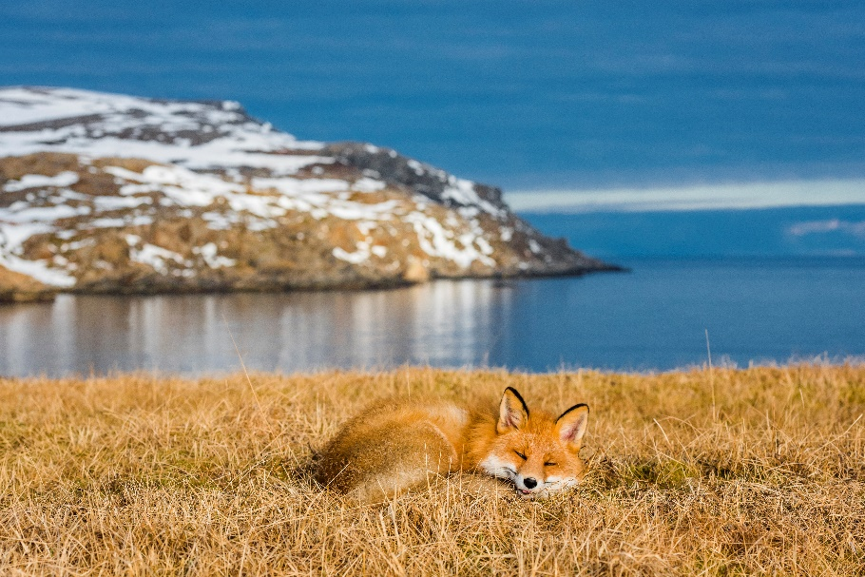
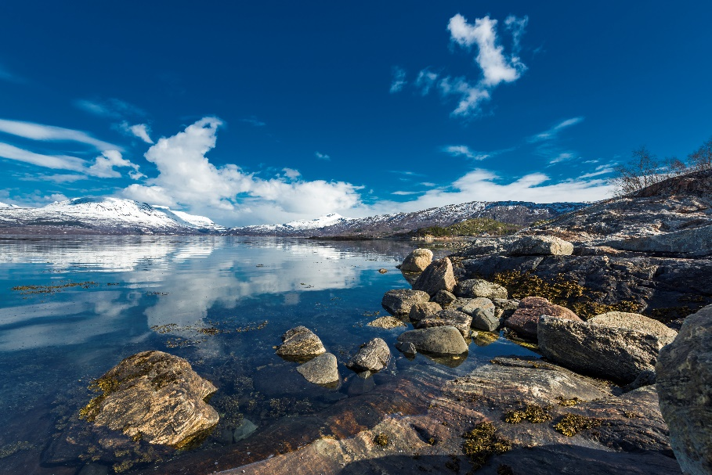
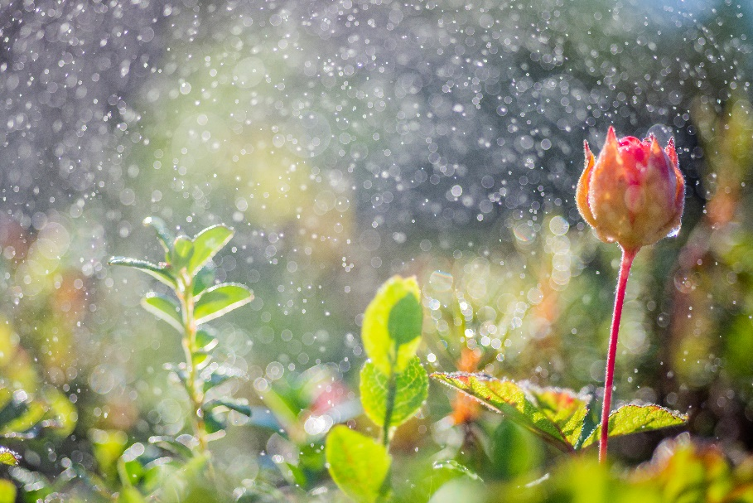
Представление результатов работы группы

Slide 8
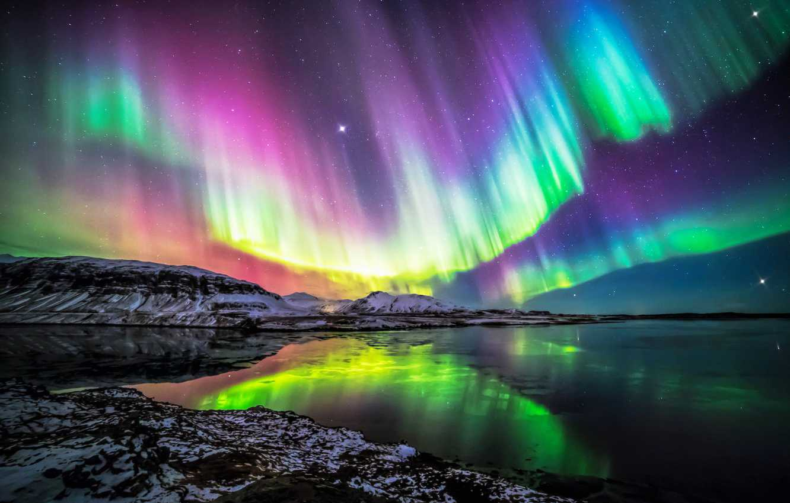
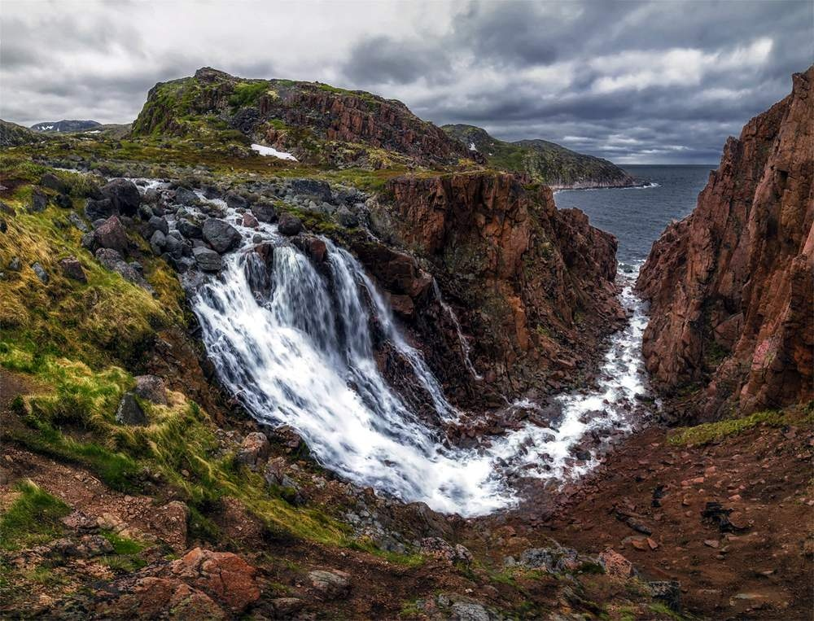
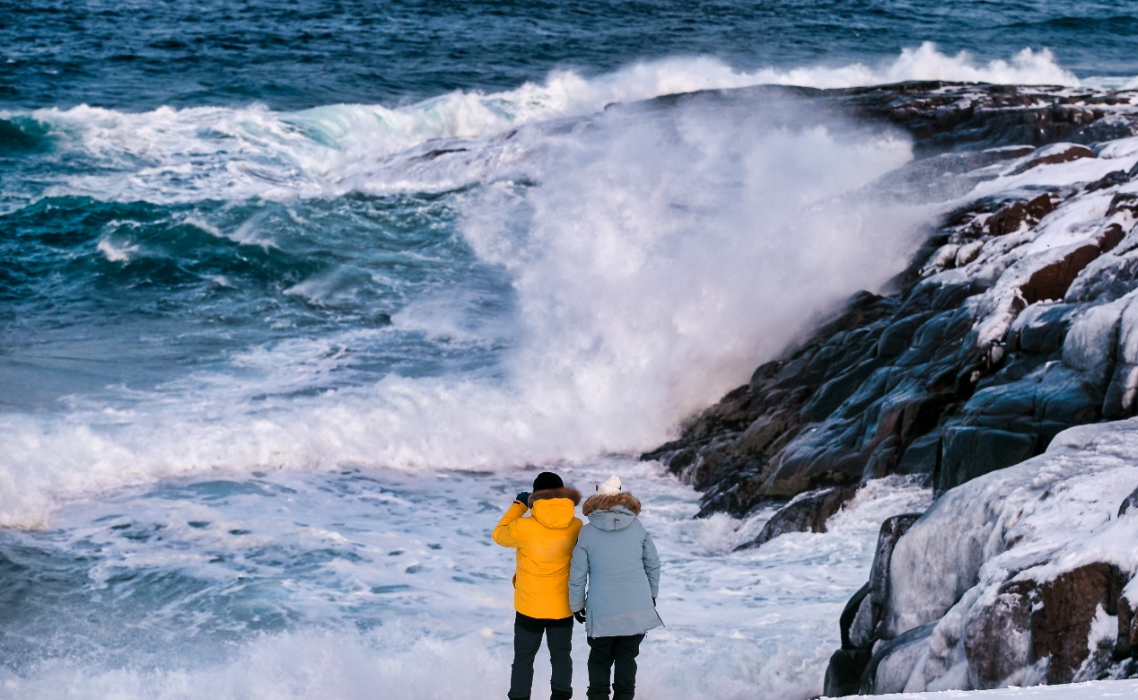

УДИВИТЕЛЬНЫЙ
СЕВЕРНЫЙ КРАЙ

Slide 9
УДИВИТЕЛЬНЫЙ
СЕВЕРНЫЙ КРАЙ
06 сентября 2024 год
#насевережить

